Slide 1
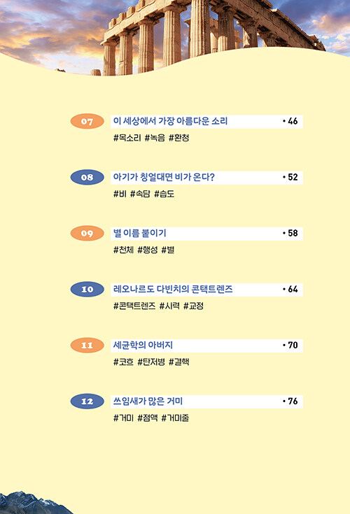
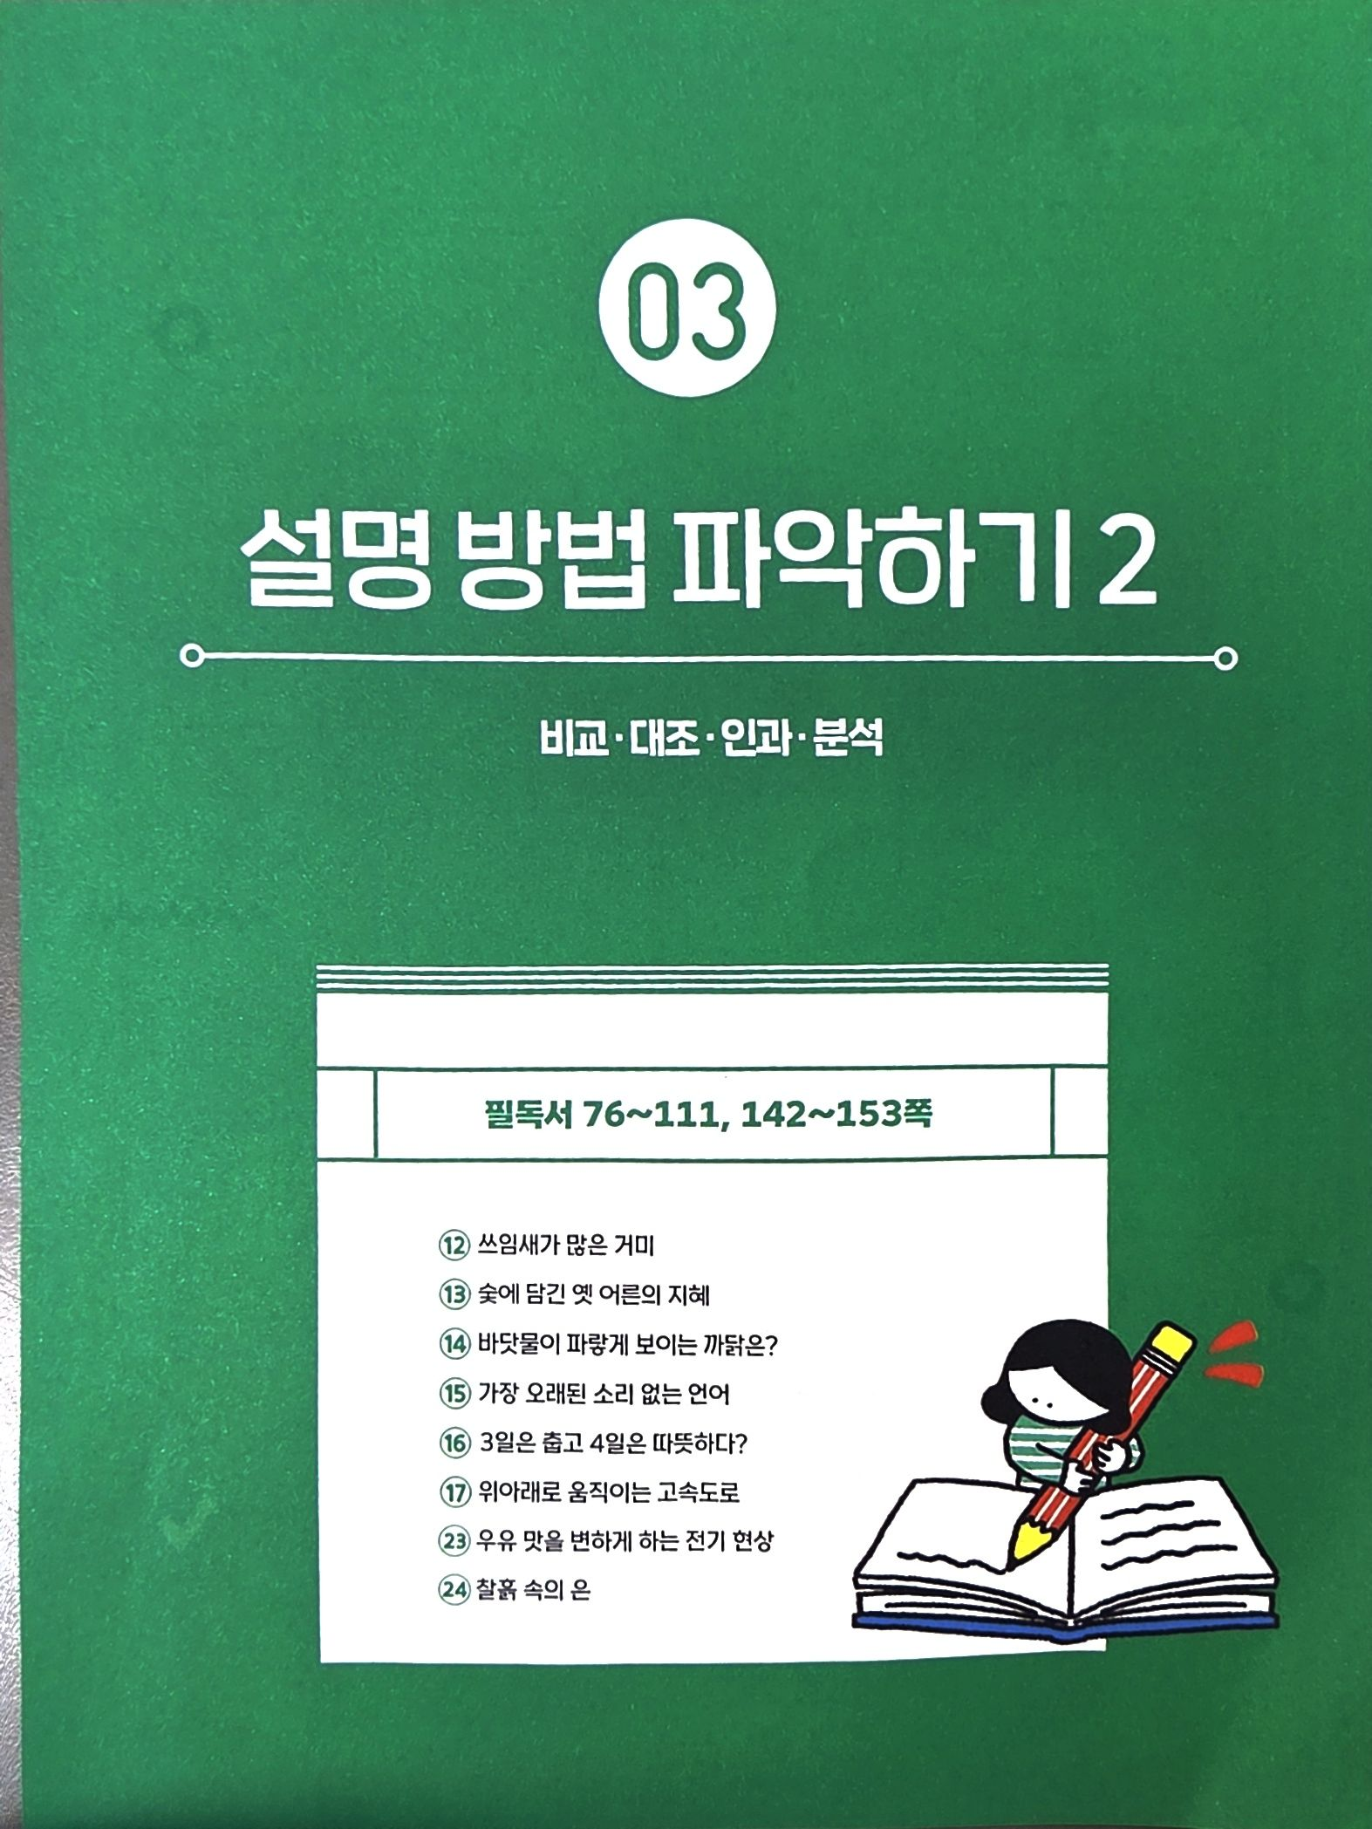
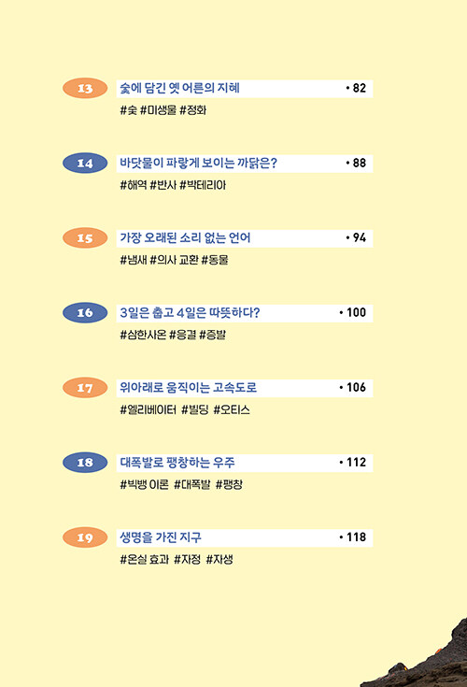
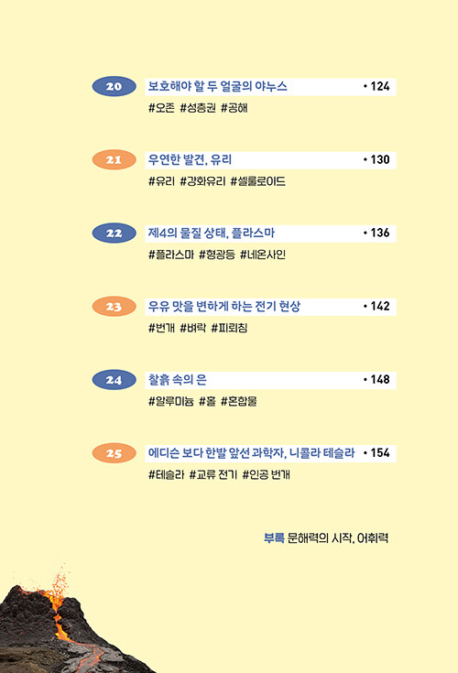

Slide 2
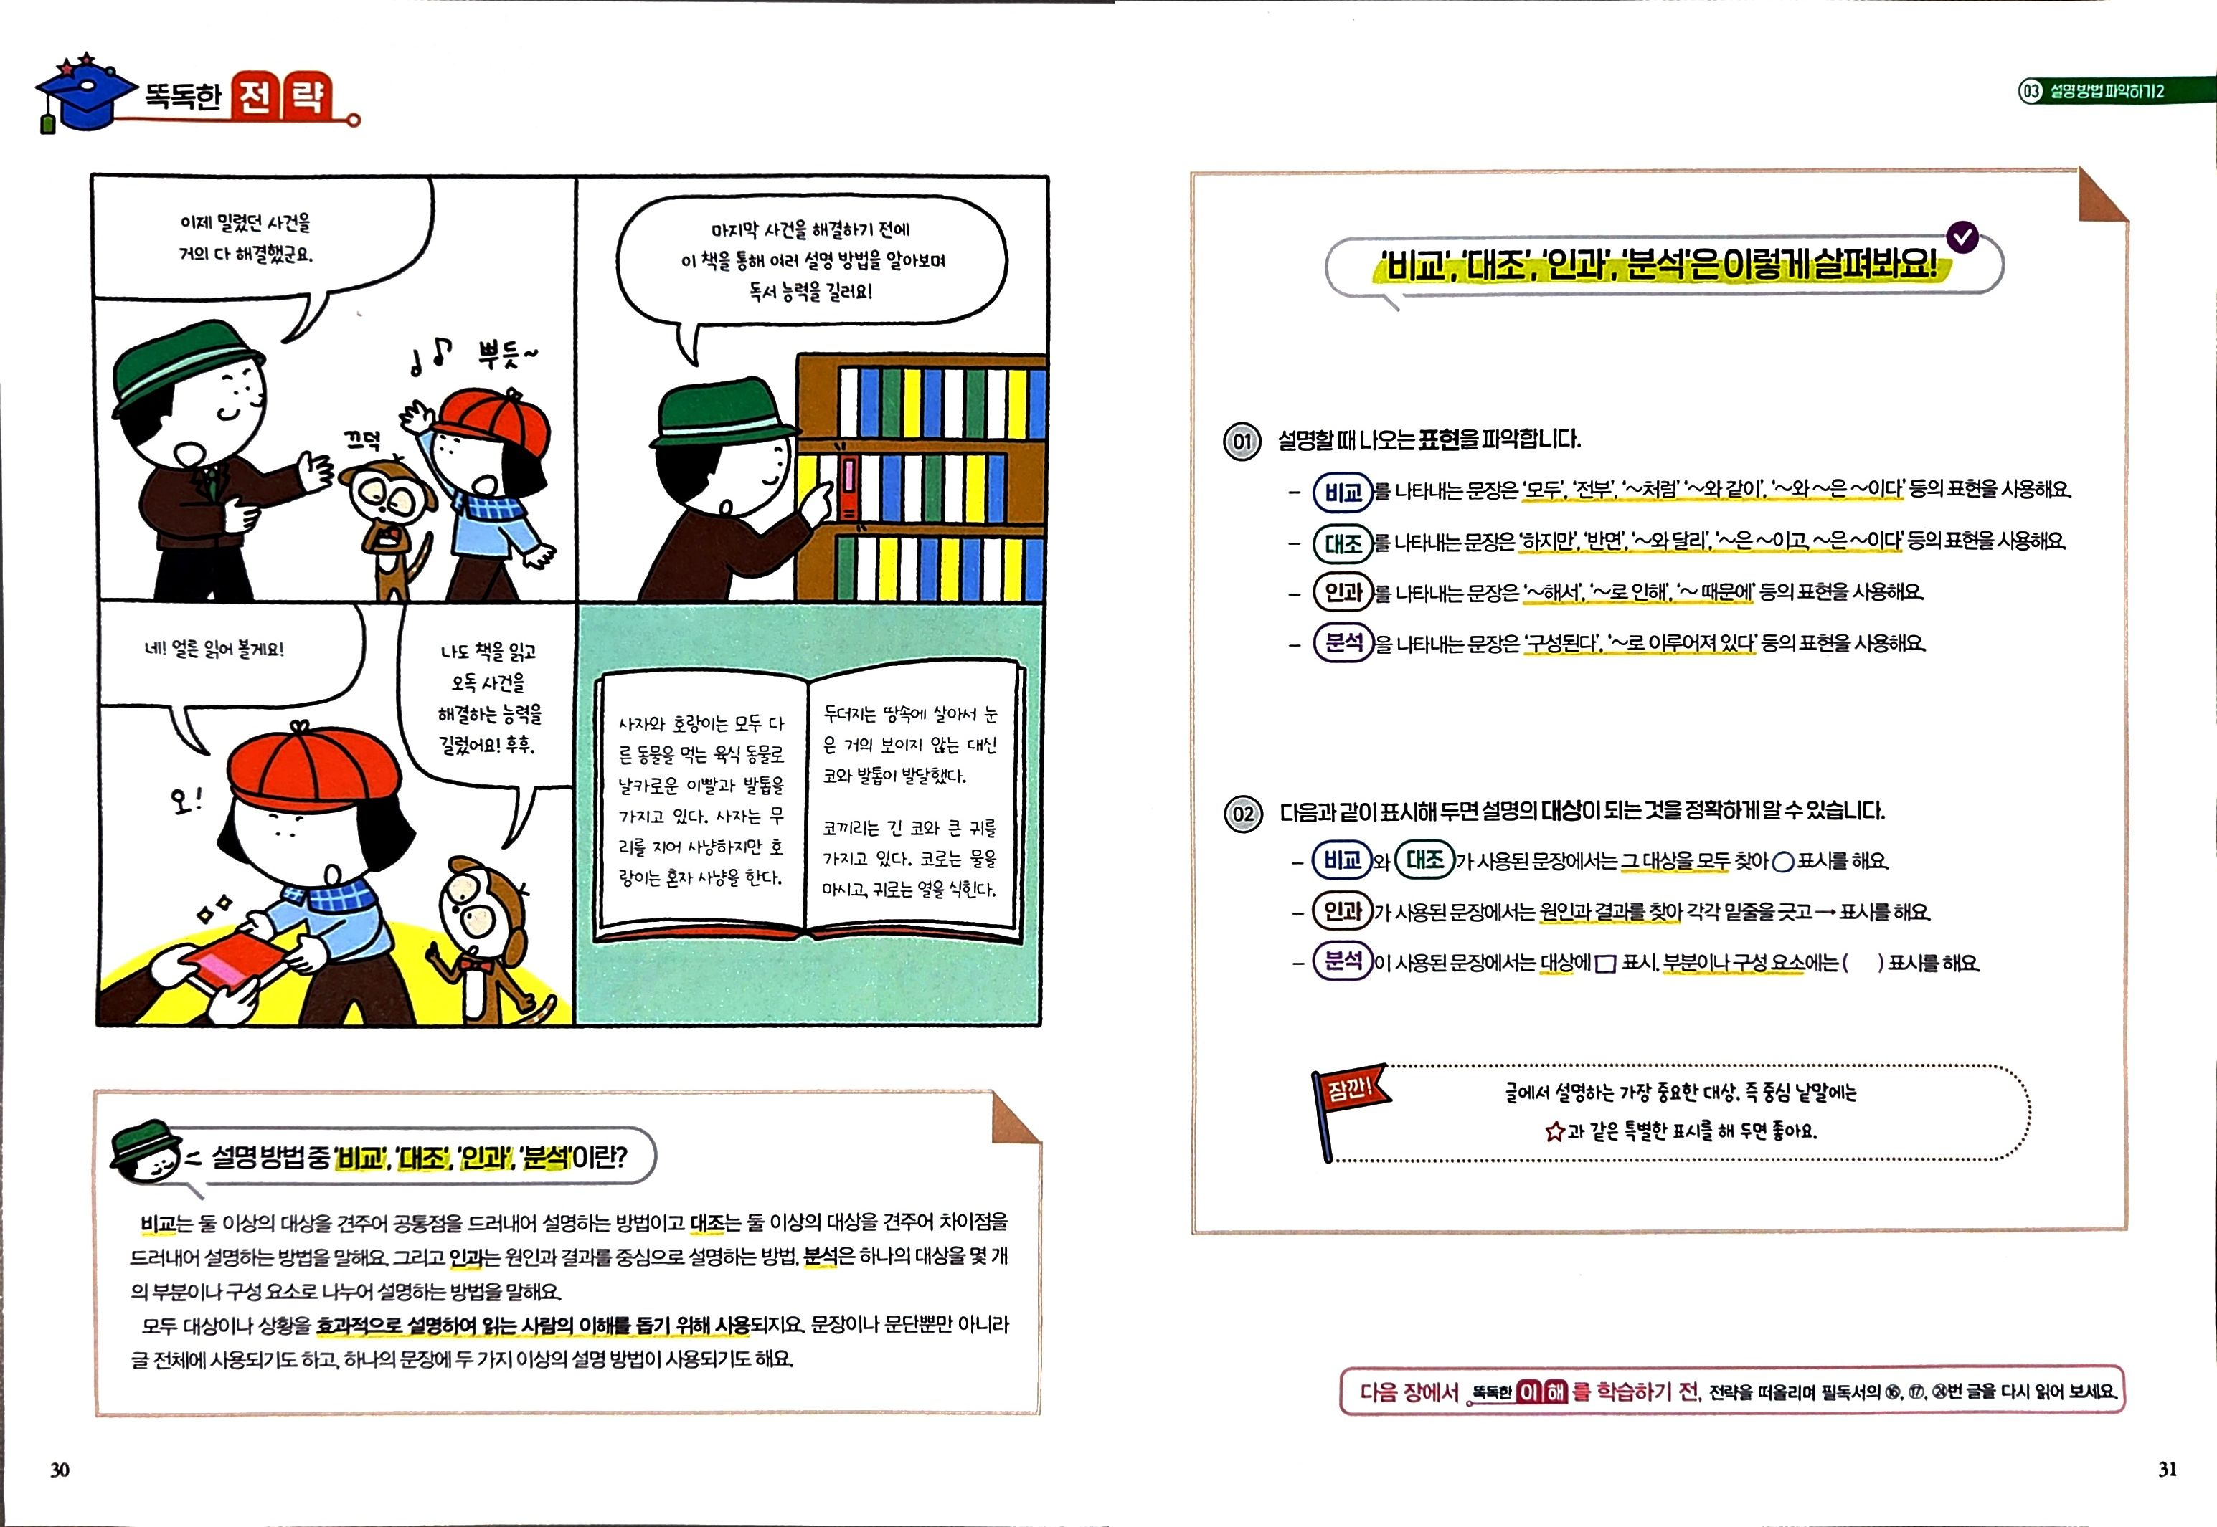

Slide 3
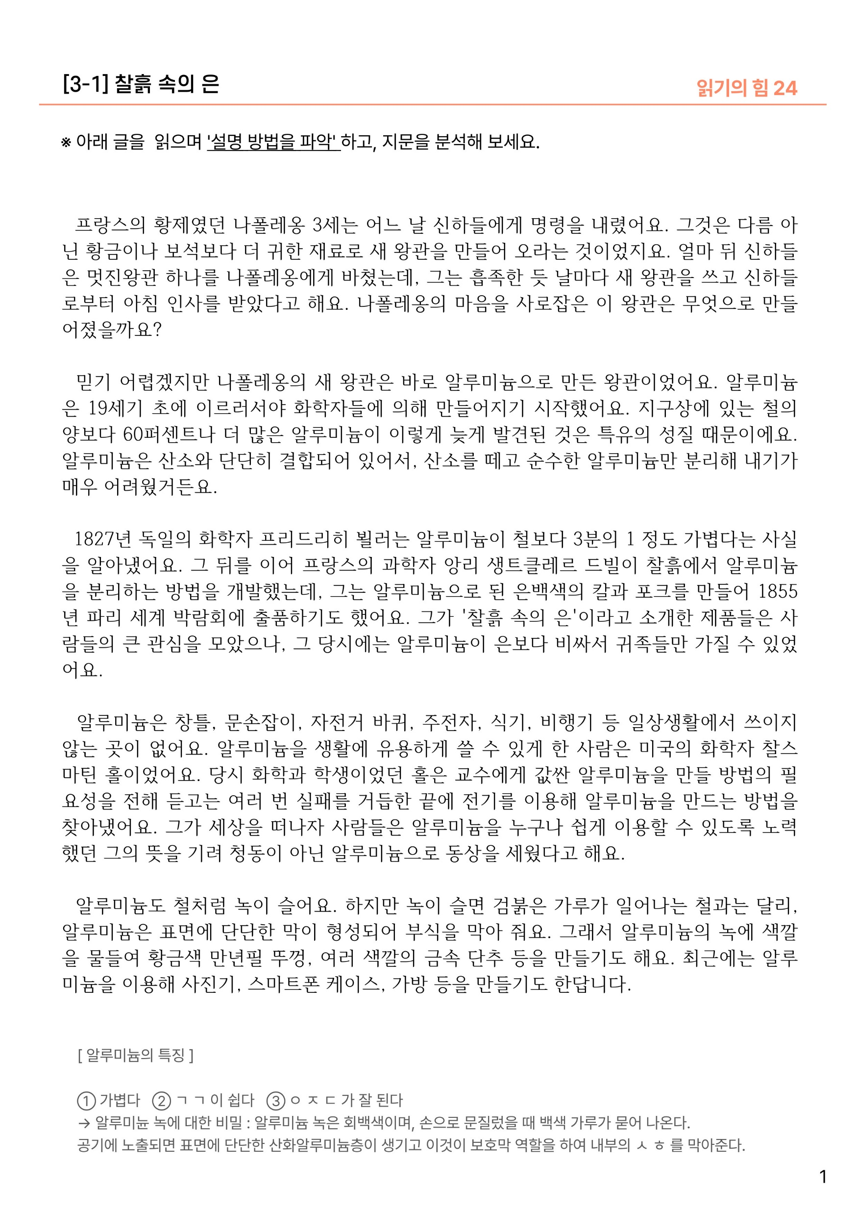
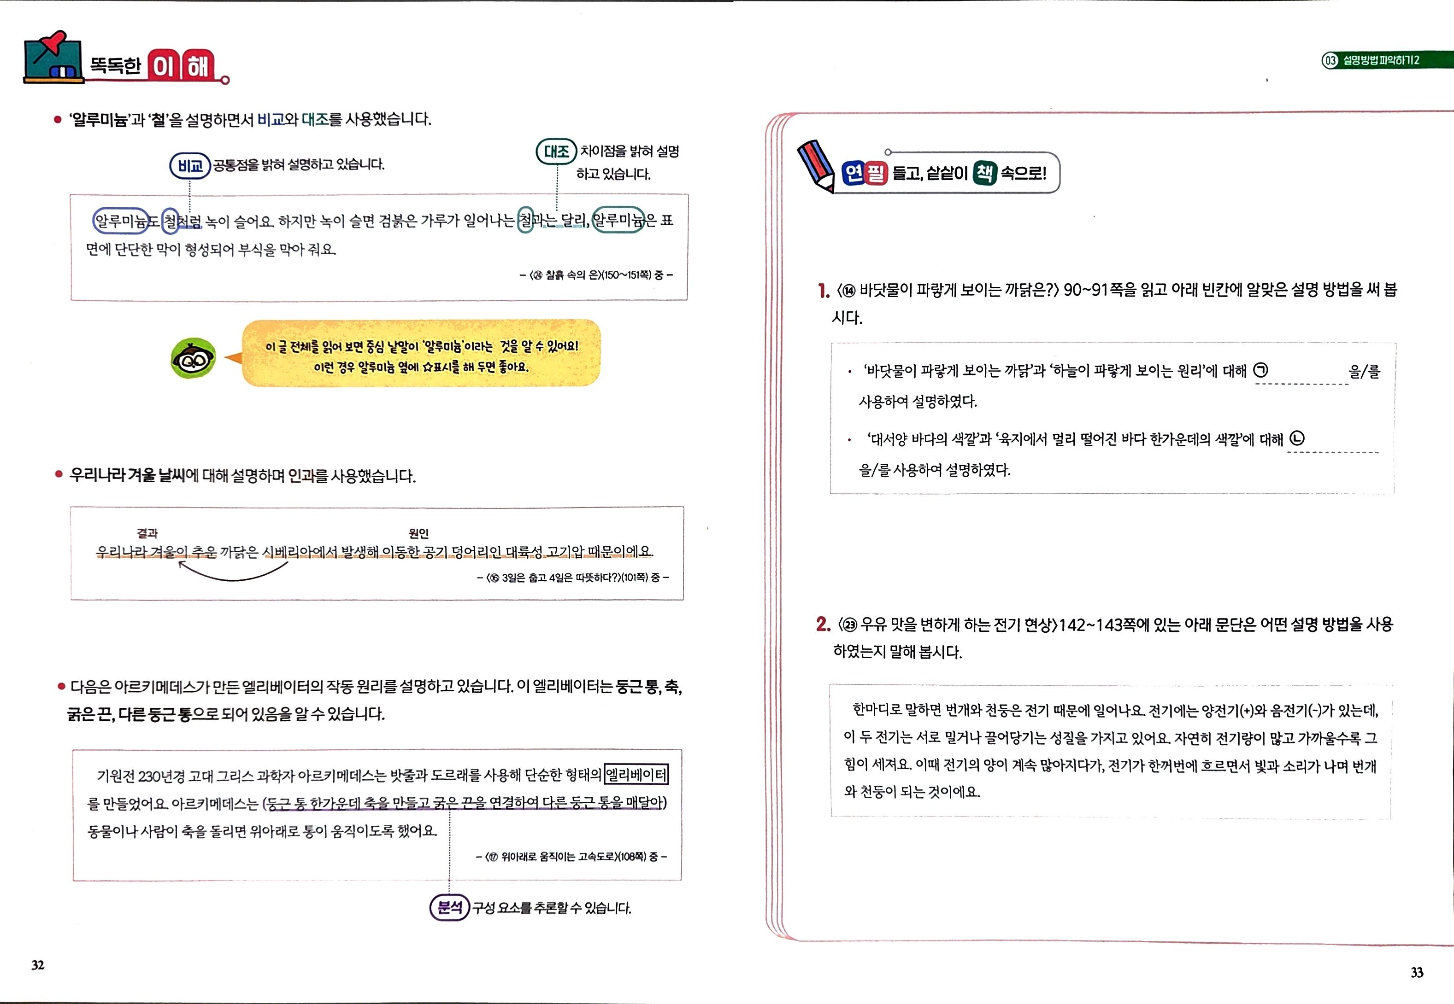
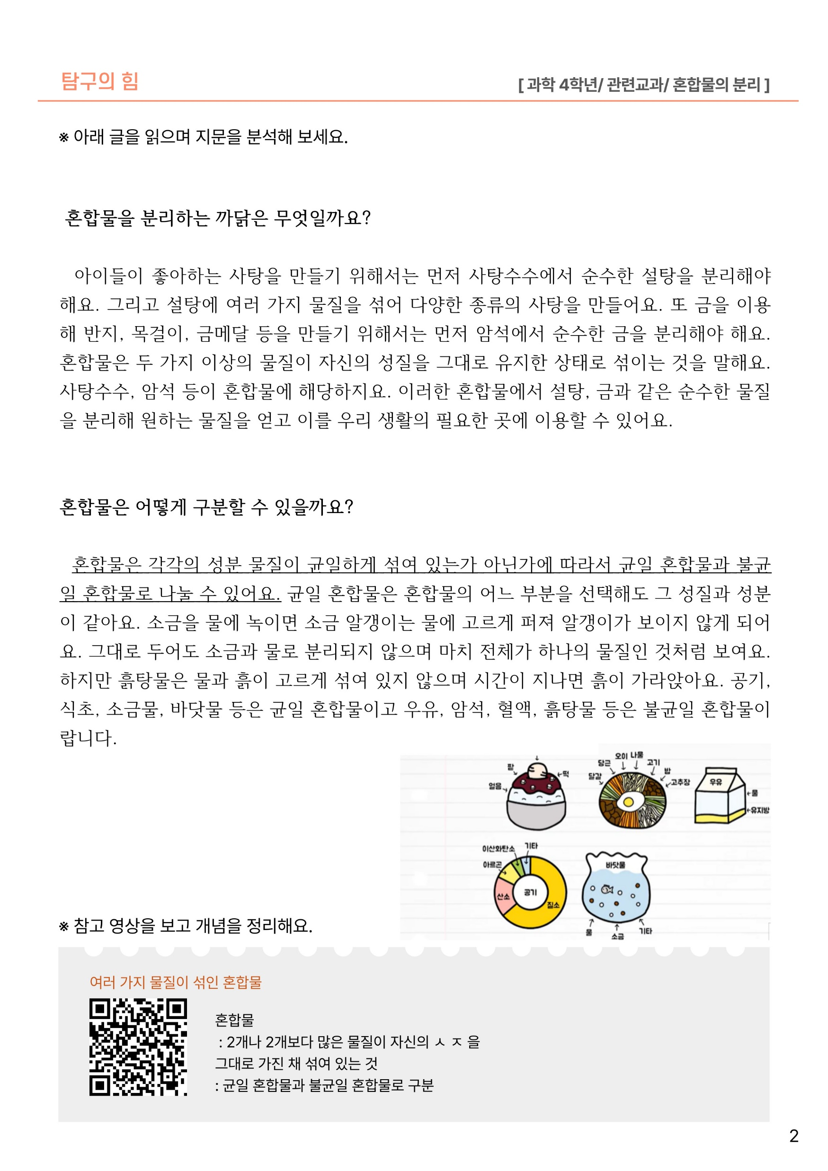
똑똑한 이해
지문 분석하기
└ 문단 구분
└ 중심 문장 ___
└ 중심어 O
└ 하위 개념어 △
└ 문단 제목
└ 추론하기
└ 설명 방법 파악

Slide 4
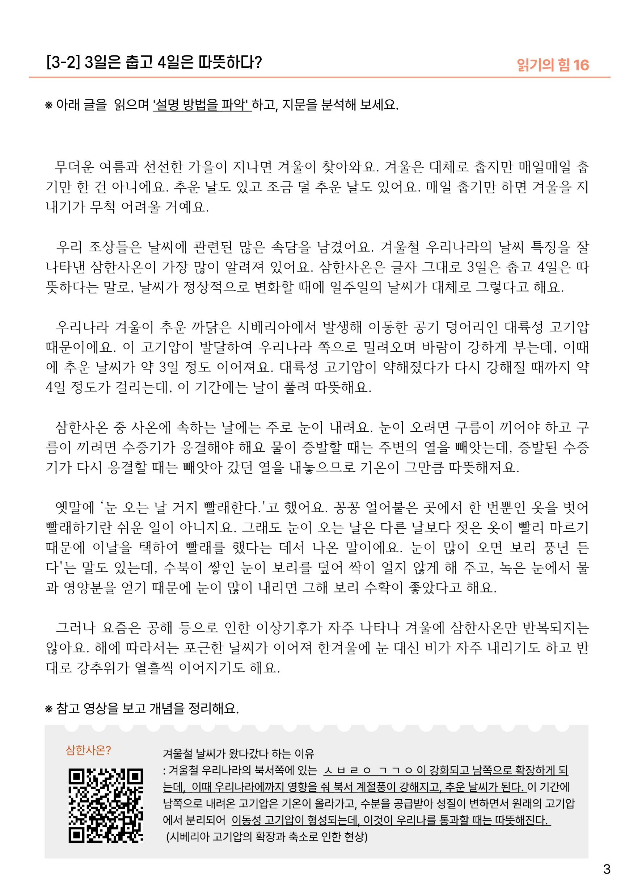
똑똑한 이해
지문 분석하기
└ 문단 구분
└ 중심 문장 ___
└ 중심어 O
└ 하위 개념어 △
└ 문단 제목
└ 추론하기
└ 설명 방법 파악

Slide 5
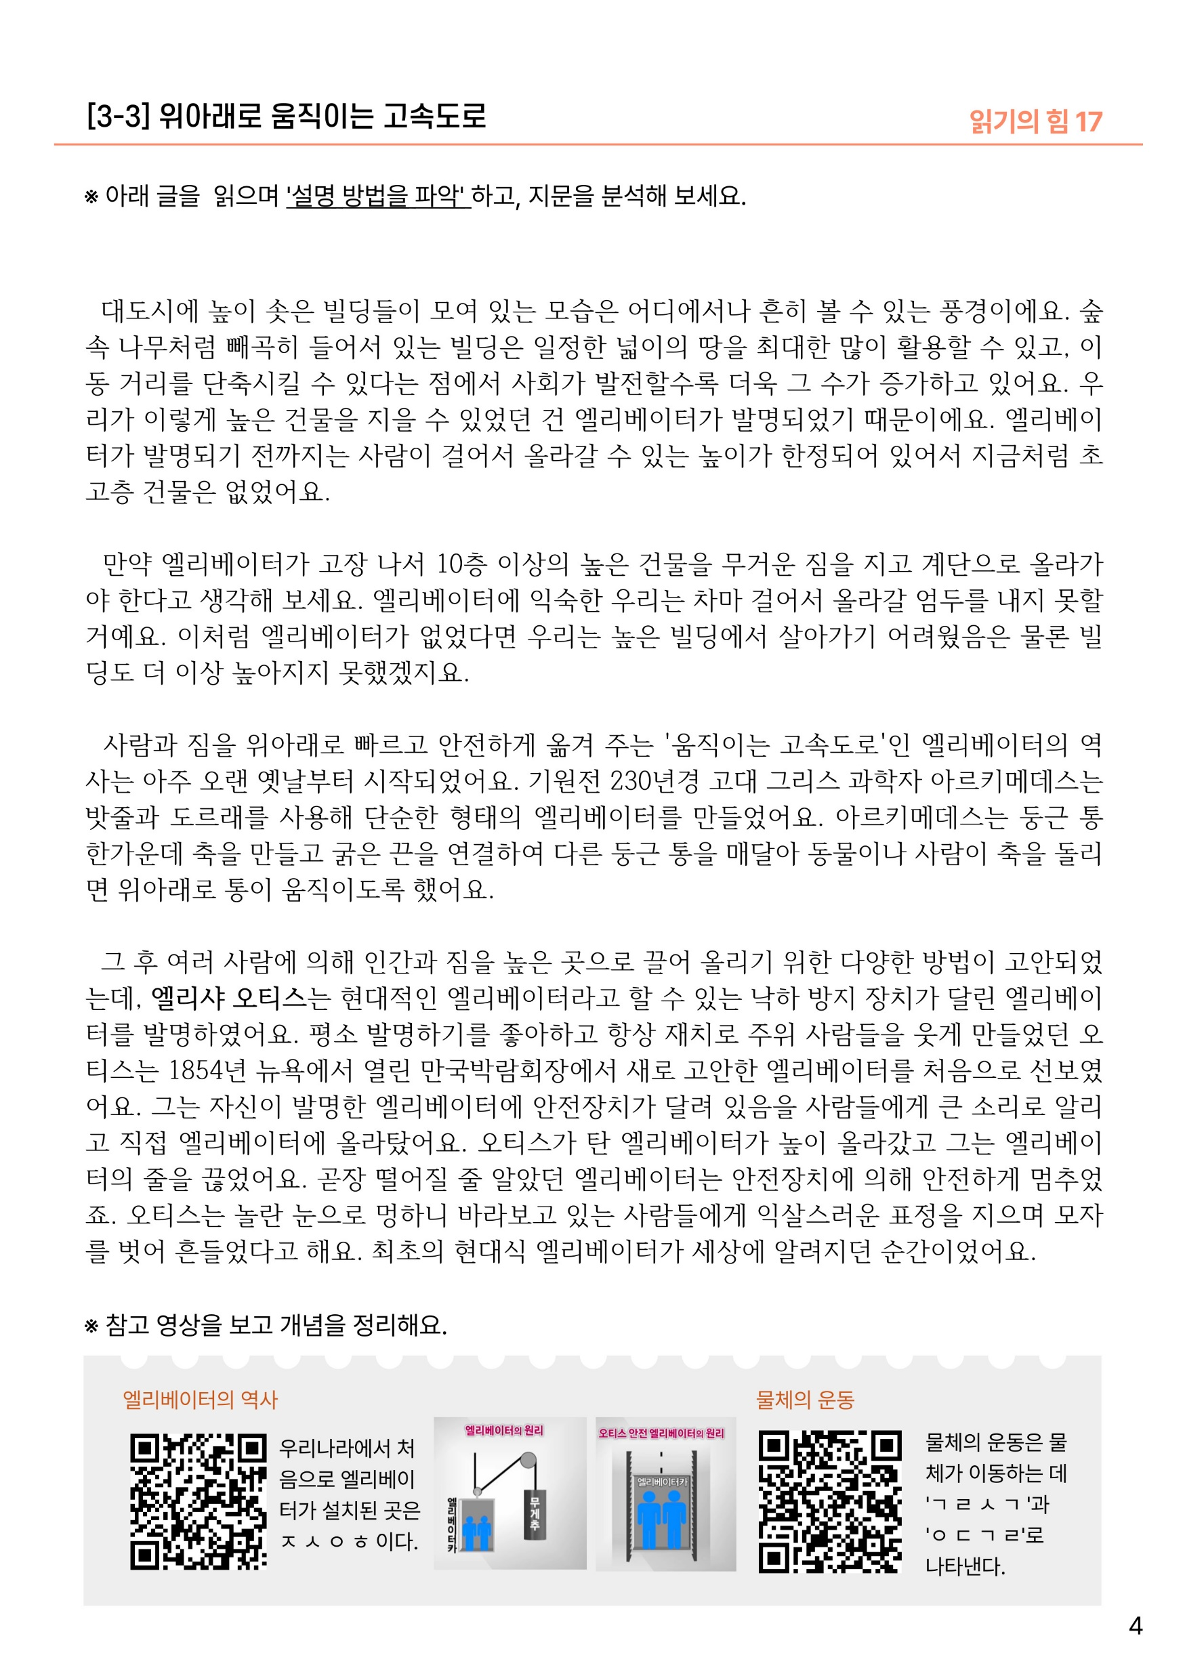
똑똑한 이해
지문 분석하기
└ 문단 구분
└ 중심 문장 ___
└ 중심어 O
└ 하위 개념어 △
└ 문단 제목
└ 추론하기
└ 설명 방법 파악

Slide 6
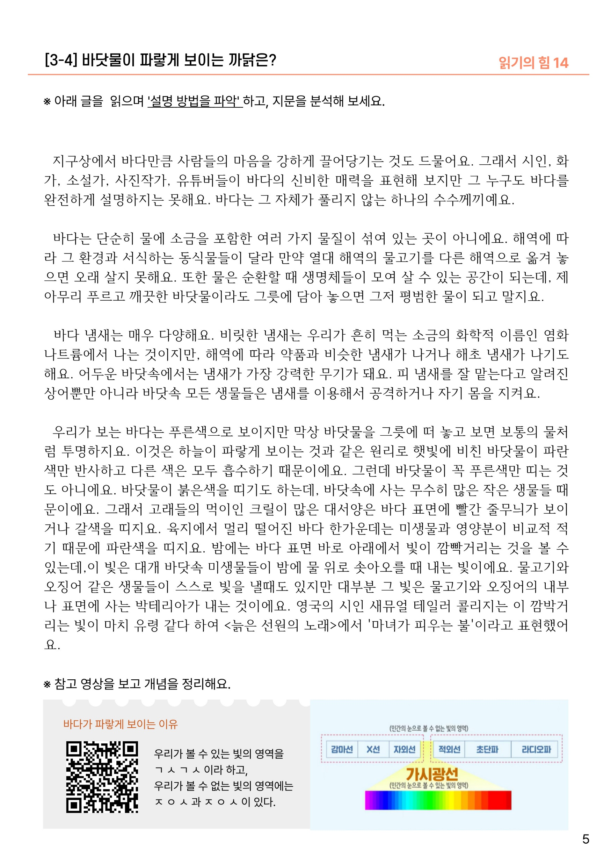
똑똑한 이해
지문 분석하기
└ 문단 구분
└ 중심 문장 ___
└ 중심어 O
└ 하위 개념어 △
└ 문단 제목
└ 추론하기
└ 설명 방법 파악

Slide 7
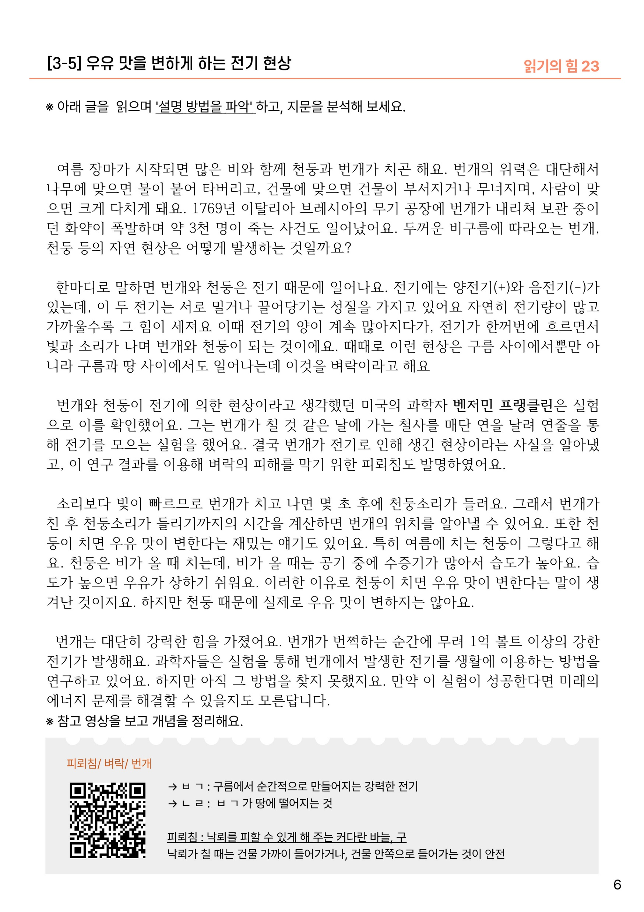
똑똑한 이해
지문 분석하기
└ 문단 구분
└ 중심 문장 ___
└ 중심어 O
└ 하위 개념어 △
└ 문단 제목
└ 추론하기
└ 설명 방법 파악

Slide 8
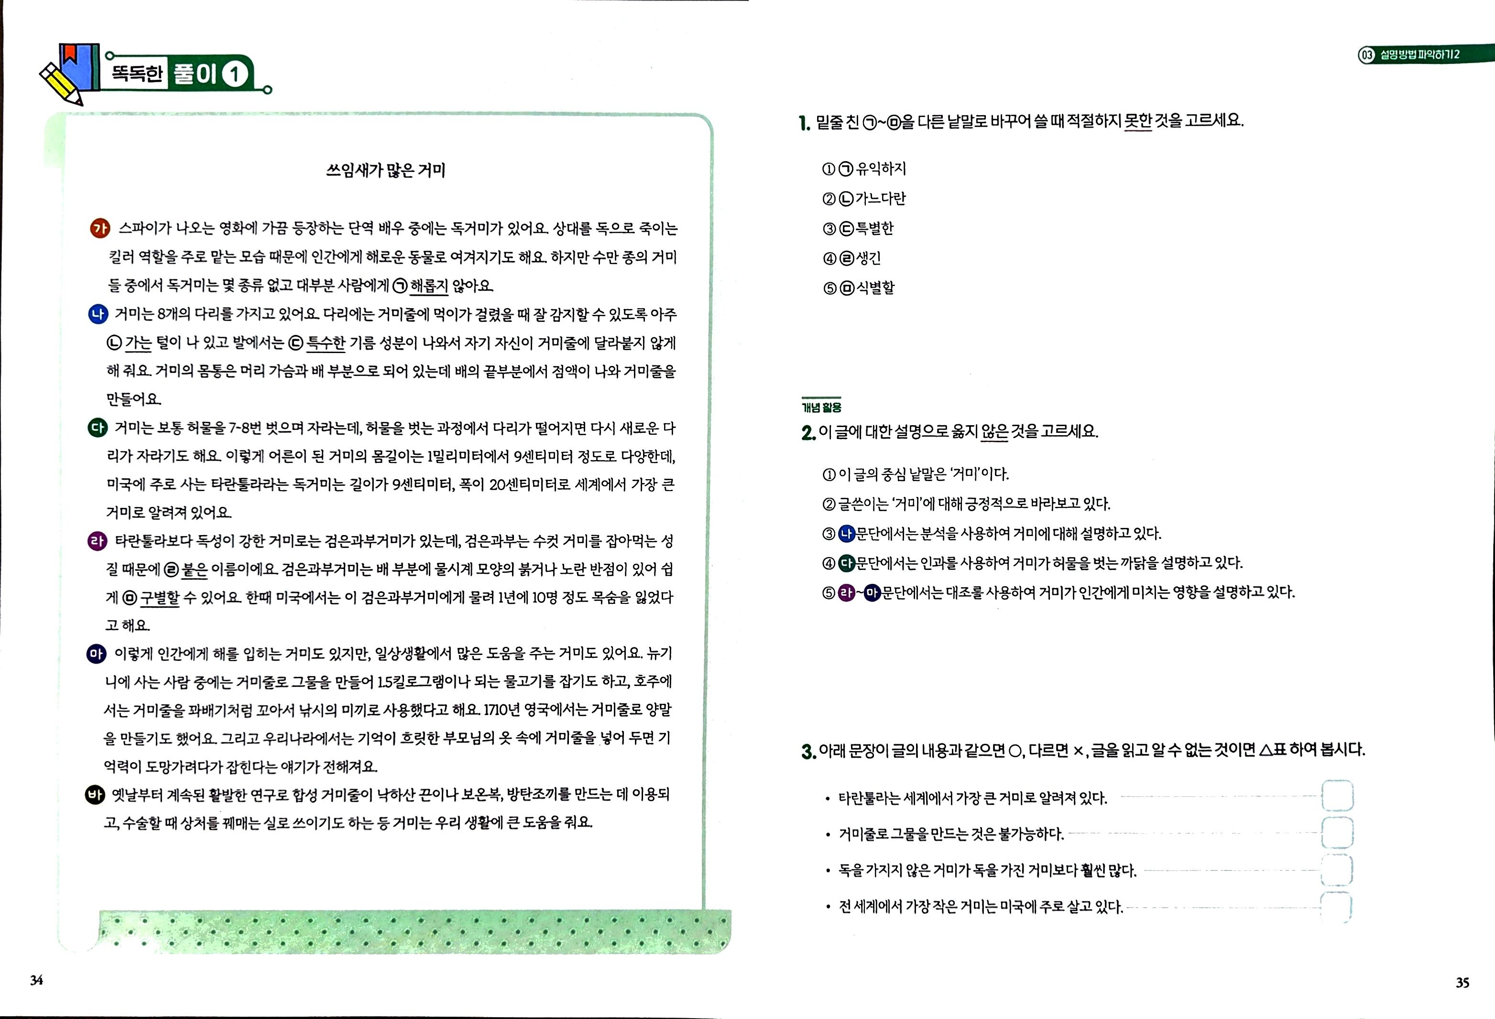
똑똑한 풀이
지문 분석하기
└ 문단 구분
└ 중심 문장 ___
└ 중심어 O
└ 하위 개념어 △
└ 문단 제목
└ 추론하기
└ 설명 방법 파악

Slide 9
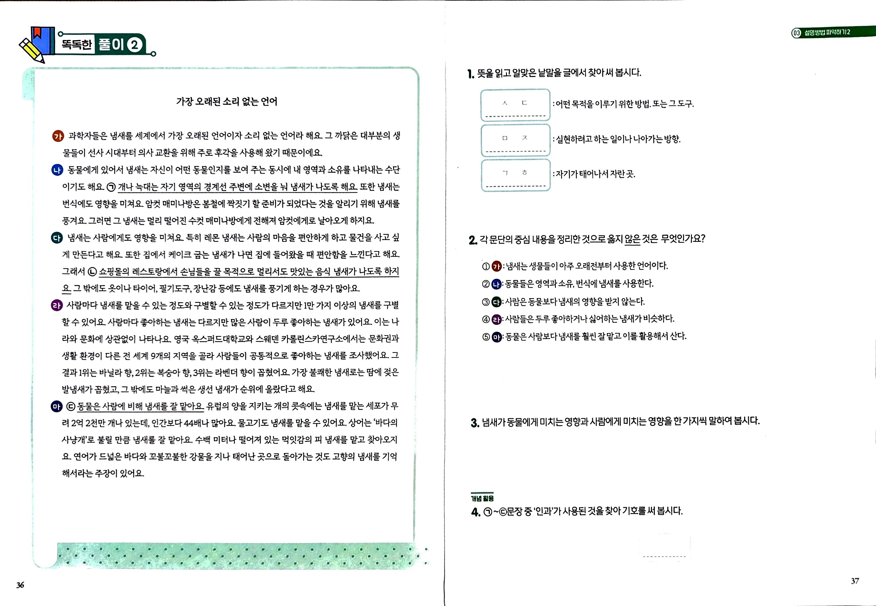
똑똑한 풀이
지문 분석하기
└ 문단 구분
└ 중심 문장 ___
└ 중심어 O
└ 하위 개념어 △
└ 문단 제목
└ 추론하기
└ 설명 방법 파악

Slide 10
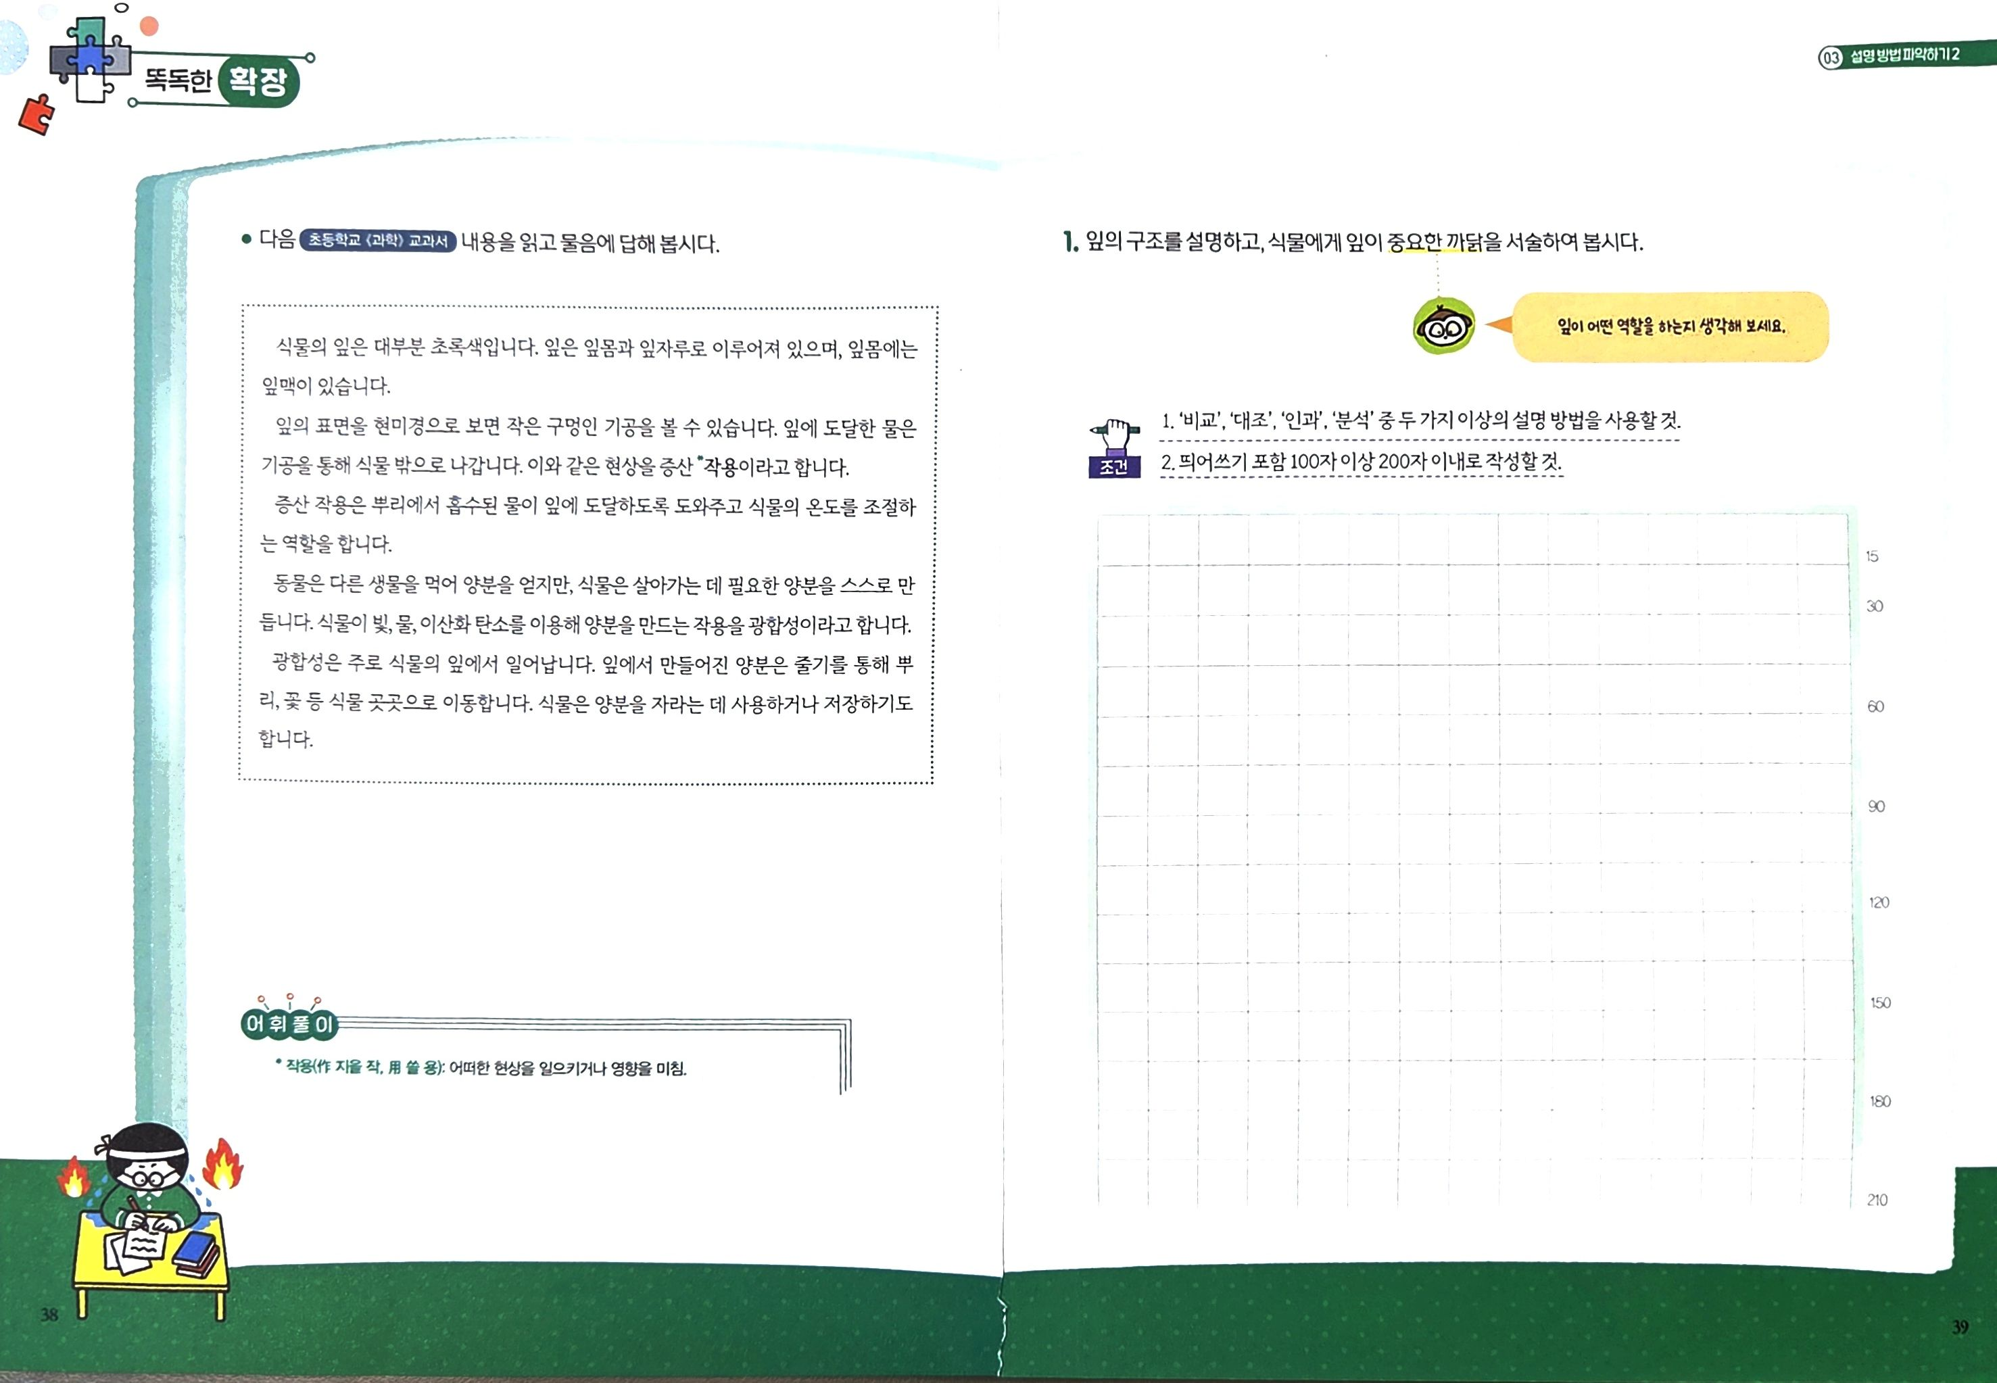
똑똑한 확장
[ 서술형 평가 ]
√ 잎 은 잎 몸 과 잎 자 루 로 이 루
어 지 고, 잎 몸 에 는 잎 맥 과 기 공
이 있 습 니 다 . 동 물 이 ~~~~~~~~~
~~~~~~~~~ 달 리 , 식 물 은 ~~~~~

Slide 11
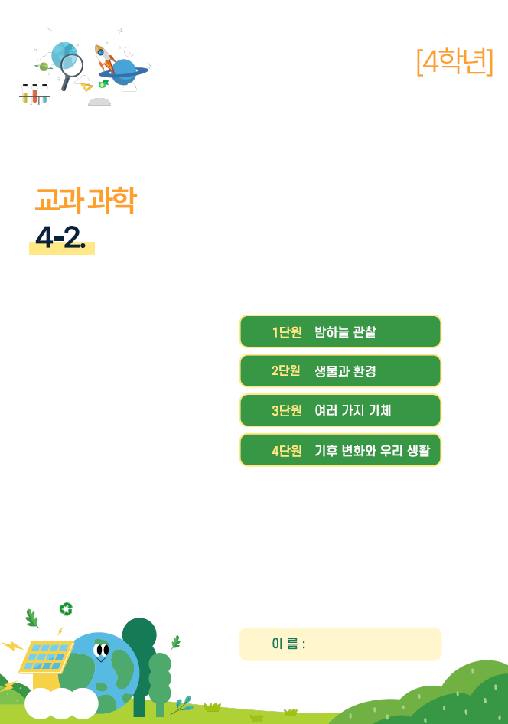
스스로 과제
내용 확장하며 구조화
▶ 4학년

Slide 12
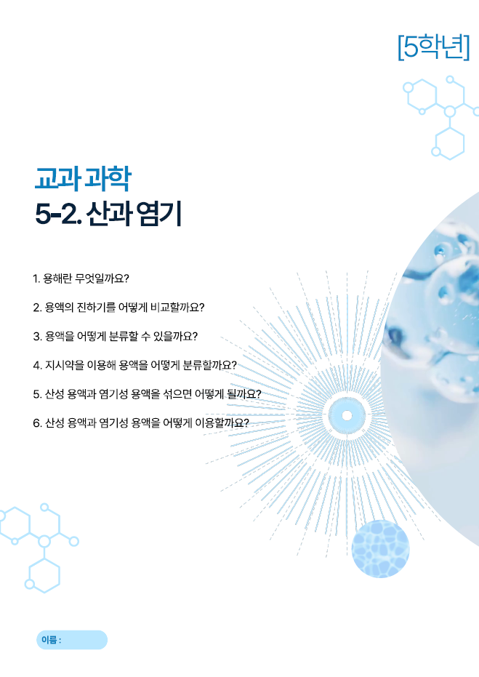
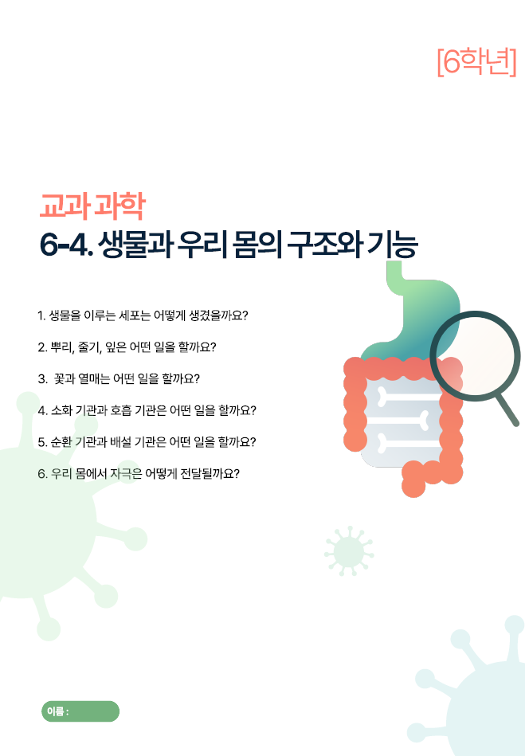
스스로 과제
내용 확장하며 구조화

Slide 13
